Slide 1
Team 7 Wine Recommendation System
우성윤, 조재범, 양승유, 신서현

Slide 2
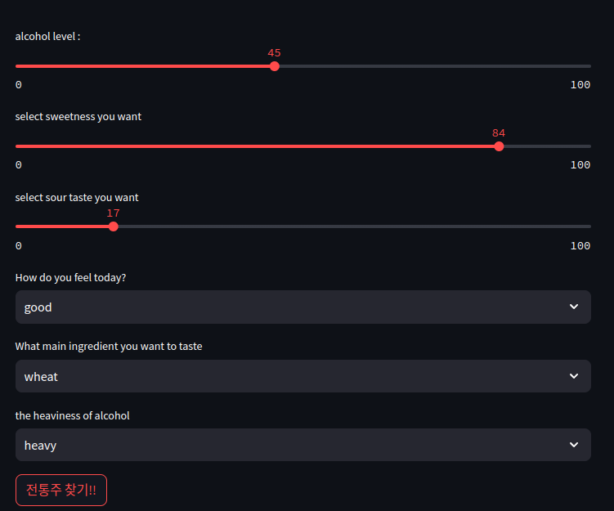
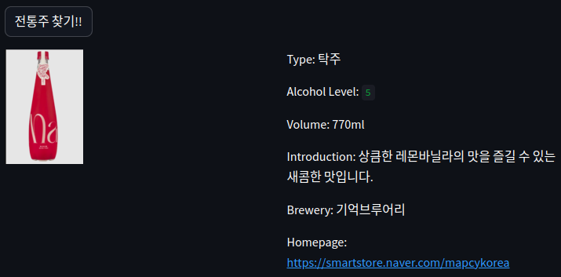
System objectives
Objective : 술에 대해서 잘 모르는 사람도 본인의 요구사항에 부합하는 좋은 술을 추천하는 것을 목표로 두고 있습니다.
유저가 취향에 따라 술을 직관적으로 추천받고 이를 통해 만족도를 높일 수 있다면 술을 잘 모르는 사람들도 술에 대한 거부감을 줄이면서 더 친숙하게 술을 즐길 수 있을 것입니다.
추천뿐만 아니라 해당 와인의 판매 페이지를 포함한 여러 정보를 제공합니다. 해당 프로그램의 수익은 광고와 추천에 달리는 판매 링크를 통해 얻을 수 있습니다.
Notes:
본 프로젝트는 술에 대해서 잘 모르는 사람도 본인의 요구사항에 따른 적절한 술을 찾을 수 있도록 시스템을 개발하는 것이 목표입니다. 유저가 취향에 따라 술을 직관적으로 추천받고 이를 통해 만족도를 높일 수 있다면 술을 잘 모르는 사람들도 술에 대한 거부감을 줄이면서 더 친숙하게 술을 즐길 수 있을 것입니다. 술을 잘 아는 사람이나 취미로 술을 마시는 사람들 또한 술의 다양한 특성을 기반으로 추천받고 관련 지식의 범위를 넓힐 수 있습니다.

Slide 3




Layout of the system
Frontend system
Backend system
Output with mapped information
User Interface
Recommandation output
Alcoholic drink Recommandations
User request (user input features)
Processed features
Notes:
전체적인 시스템 구성은 크게 백앤드와 프로트앤드로 나뉩니다. 백앤드 부분에서는 추천을 생성할 알고리즘과 모델이 존재하며 학습 및 시스템 구성을 위한 기본적인 데이터들이 저장되는 데이터베이스가 있습니다. 시스템은 보다시피 streamlit으로 구현된 User Interface에서 alcohol level, sweetness, sour taste를 0-100 정수 값으로 입력을 받으며, 사용자의 기분과, 사용할 주재료, alcohol heaviness를 명목값으로 입력받습니다. 이렇게 입력받은 값은 백앤드 추천 시스템의 입력단에 들어가게 됩니다. 추천 시스템은 입력을 기반으로 하여 일정한 추천 목록을 출력할 것이고, 이 정보는 mongo database에 저장됩니다. 이제 db에 저장된 추천 목록을 읽어오고, User Interface에 display하면 됩니다. 우리는 mongo db에 저장된 출력 목록 값을 읽어와 User Interface를 담당하는 streamlit에 추천 목록을 표시할 것입니다.

Slide 4
Future works
- 데이터 크롤링을 통한 추가적인 데이터 수집과 이를 전처리 하는 일이 필요하다. 크롤링을 통해 긁어온 raw한 데이터는 값들이 원하는 형식으로 나타나 있지 않는 경우가 있다. 이를 훈련에 적합한 형태로 변경시켜 주는 것이 필요하다.
- mvp 대비 더 다양한 유저 입력과 독창적인 기능을 추가한 추천 시스템을 구축하여 완성도와 독창성을 높이는 것을 목표로 하고 있다. 이에 따른 프론트 앤드 디자인의 변경, 추천 시스템의 변경 사항에 따른 데이터 베이스 변경 등을 수행할 것이다.
- 추천 시스템의 성능 향상을 위하여, 여러 소스로 부터의 정보를 종합적으로 활용하고, 모델 훈련과 관련된 여러 테크닉을 사용하여 최종적인 성능을 높이는 것을 계획하고 있다. 자연어로 표현된 유저 리뷰와 와인과 관련된 여러 특성 값에서 추천에 필요한 정보를 각각 추출하고 이를 통합적으로 활용하여 성능을 높이는 것을 고려하고 있다.
- 추후에 유저 피드백 기능을 추가하여, 피드백 정보를 수집하고 이를 추천 시스템에 반영하여 더 정확한 시스템 추천이 이루어 지도록 만드는 것 또한 고려하고 있다.
Notes:
데이터 크롤링를 통한 추가적인 데이터 수집과 이를 전처리 하는 일이 필요합니다. 데이터와 관련된 노이즈를 줄이기 위해 여러 값들의 표현 방식을 통합하고 이를 필터링 하여 안정적인 훈련이 가능하도록 해야합니다. 모델 성능에 긍정적인 영향을 주면서, 이러한 한계점으로부터 자유로운 데이터셋을 구축하는 것을 목표로 두고 있습니다.
추천 시스템의 성능을 개선하고 다양한 유저 입력과 창의적인 기능을 추가하여 추천 시스템을 완성도와 독창성을 높이는 것을 목표로 두고 있습니다. 이에따라 프론트 엔드 디자인의 변경, 추천 시스템의 변경에 따른 데이터 베이스 구현 변경사항이 존재할 수 있습니다.
추천시스템 자체에 대한 개선 또한 필요합니다. 여러 소스에 대한 정보를 종합적으로 활용하고, 모델 훈련과 관련된 여러 테크닉을 사용하여 최종적인 성능을 높이는 것이 필요합니다. 따라서 자연어로 표현된 유저 리뷰나 와인과 관련된 특성 값, 분류 값 등을 입력으로 받아 추천에 필요한 정보를 각각 추출하되 이를 통합적으로 활용하여 추천시스템에 반영하는 것을 고려하고 있습니다.
추후에 유저 피드백 기능을 추가하여, 피드백 정보를 수집하고 이를 추천 시스템에 반영하여 더 정확한 시스템 추천이 이루어 지도록 만드는 것 또한 고려하고 있습니다.

Slide 5
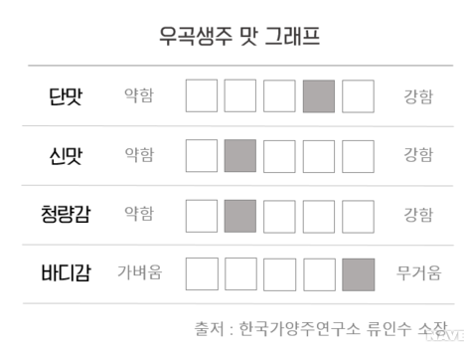
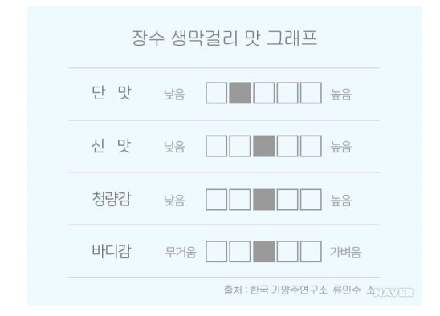
이와 같이 사진으로 표현된 경우 직접 정수 값으로 라벨링 해줄 바꾸어줄 필요가 있다.

